Slide 1
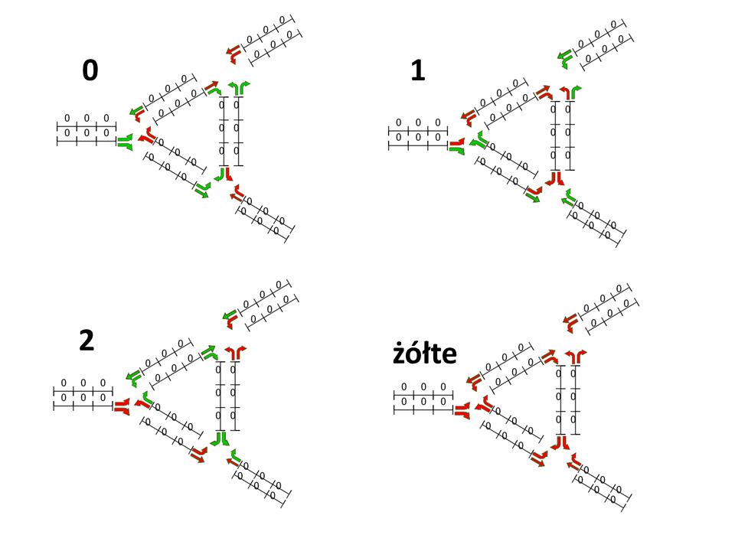

Slide 3
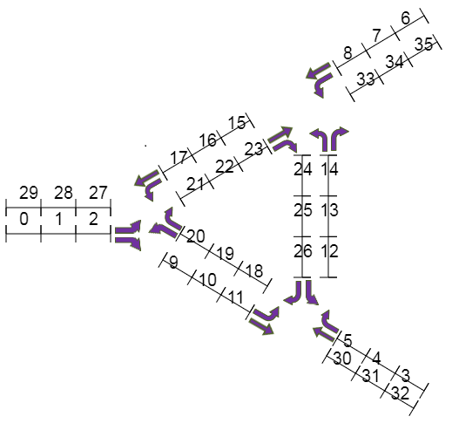

Slide 4
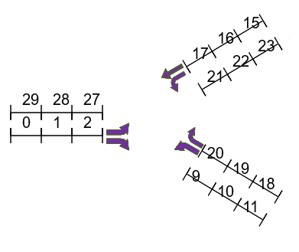
Skrzyżowanie 0
70%
30%
30%
70%
70%
30%

Slide 5
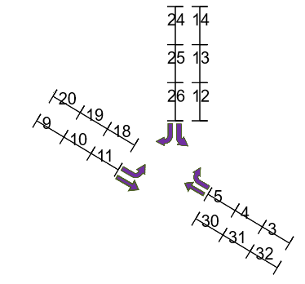
Skrzyżowanie 1
70%
30%
30%
70%
70%
30%

Slide 6
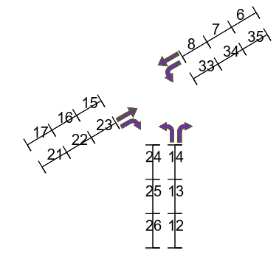
Skrzyżowanie 2
70%
30%
30%
70%
30%
70%

